Slide 1
Vagen Arka Duvar Prolapsusu Tedavisi
Doç Dr Ayşe GÜRBÜZ
Zeynep Kamil Eğtim ve Araştırma Hastanesi

Slide 2
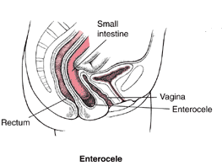
Terminoloji
Vajen arka duvar prolapsusu:Arka duvarın rektovajinal fasyanın hasarlanması ve rektumun vajene protrüzyonu nedeniyle sarkması
Enterosel rektovajinal aralığa intestinal lupları içeren peritonun protrüzyonunudur.

Slide 3
İzole rektosel POP olgularının %7sinde izlenir.
POP olgularının %50 sinde
ön arka ve apikal
komponent prolapsusu birliktedir

Slide 4
POP
Hayat boyu POP riski %30-40
Hayat boyu cerrahi risk %11.1
Rekürren cerrahi riski %25
Ancak vajen arka duvar prolapsusunda nüks riski diğer POP türlerinden daha azdır

Slide 5
Rektosel Tipleri
Yüksek rektosel
RVF ile utero sakral-kardinal ligaman kompleksinin bağlantısının hasarlanması
Orta rektosel
Vajen ve rektum arasındaki dokunun aşırı gerilmesine bağlı rectovaginal fasyanın hasarlanması
Aşağı rektosel
Rektovajinal fasyanın perineal bodyden ayrılması

Slide 6
Vagen arka duvar defekti
Bel ağrısı
inkomplet boşaltma
Konstipasyon
Manuel dekompresyon
Gaz inkontinansı
Pelvik bası hissi
Pelvik ağrı

Slide 7
Cerrahi Onarım
Amaç
Anatomik düzeltme
Semptomlarının giderilmesi
Normal Barsak fonksiyonlarının sağlanması
Seksüel fonksiyonun sağlanması

Slide 8
Cerrahi Tedavi Öncesi yapılanlar
Pt
Dikkatli anamnez
Fizik muayene
Nörolojik değerlendirme
Anorektal inceleme

Slide 9
Arka Duvar Cerahi TeknİK
Kolporafi posterior
Site-spesifik defekt tamiri
Graft ile tamir
Sentetik
Biolojik
Perinorafi
Sacral kolpopeksi
IVS

Slide 10
Posterior Kolporafİ
19. yüzyılda geliştirilmiştir.
Vajenin daraltılması ,vajenin plikasyonu, fibromusküler dokunun orta bölgede çoğaltılması esasına dayanır.
Tedavi Oranı %76-96

Slide 14
Perineorafi
Eğer perine hasarlı ise vagen ile anüs arası orta hata kadar yarım baklava dilimi şeklinde kesilir
Bulbosponios ve transvers perineal kaslar plikasyonu yapılır
Perineal body cildi onarılır

Slide 15
Site –Spesifik Onarım
Richardson tarafından 1976 yılında tarif edilmiştir.
Rektoselin rektovaginal fasyadaki defect nedeniyle geliştiği hipotezine dayanır
Başarı oranı %56-100
Seksüel fonksiyon sıklıkla düzelir klasik kolporafinin tersine bozulmaz

Slide 22
Posterior Kolporafİ
Çalışma(Yıl) | Sayı | Takip(ay) | Anotomik Kür
Arnold 19990 | 29 | - | 80
Mellgren 1995 | 25 | 12 | 96
Kahn&Stanton1997 | 231 | 42 | 76
Weber 2000 | 53 | 12 | -
Sand 2001 | 70 | 12 | 90
Maher 2004 | 38 | 12 | 87
Abramov 2005 | 183 | 12 | 82

Slide 23
Posterior Kolporafİ
Çalışma Pre/postop% | Konstipas | Vag çıkıntı | Vag digitasyon | Fekal inkontinans | Disparoni
Arnold | 75/54 | - | 20/- | -/36 | -/23
Mellgren | 100/88 | 21/4 | 50/0 | 8/8 | -/8
Kahn&Stanton | 22/33 | 64/31 |  | 4/11 | -/16
Weber | - | - |  |  | -/26
Sand | - | - | - | - | -
Maher | 76/24 | 100/35 | 100/16 | 3/0 | 37/5
Abromov | 30/34 | 100/4 |  | 17/18 | 8/17

Slide 24
Site Spesifik OnarIm
Çalışma Yıl | Sayı | Takip Ay | Anatomik Kür %
Cundiff1992 | 69 | 12 | 82
Porter1999 | 125 | 6 | 82
Kenton1999 | 66 | 12 | 90
Glavind2000 | 67 | 3 | 100
Singh2003 | 42 | 18 | 92
Abromov 2005 | 124 | 12 | 56

Slide 25
Site Spesifik Onarım
Çalışma Yıl Preop-postop | Konstipasyon% | Vag çıkıntı % | Vaginal digitasyon % | Fekal inkontinans % | Disparoni %
Cundiff 1992 | 46-13 | 100-18 | 39-18 | 13-8 | 29-19
Porter 1999 | 60-50 | 38-14 | 24-21 | 24-21 | 67-46
Kenton 1999 | 41-57 | 86-9 | 3-15 | 30-15 | 28-8
Glavind 2000 | - | - | - | - | 12-3
Singh 2003 | - | 78-7 | - | 9-5 | 31-15
Abromov 2005 | 33-37 | 100-11 |  | 15-19 | 8-16

Slide 26
Mesh ile onarım
Meshler başlıca sentetik biolojik olarak 2 grupta incelenir
İdeal mesh kimyasal ve fiziksel olarak inerttir,
Nonkarsinogenic
Mekanik olarak güçlü
Organizma tarfından değiştirilmeyen
İnfeksiyon riski az
Rejeksiyon riski az
Ucuz ,kolay sağlanır

Slide 27
Sentetİk Mesh Materyalİ
Absorbable
Poliglaktin(Vicril) Poliglikolik Asid (Dexon)
Nonabsorbable
Multiflament(Mersilene,Gore-tex,Teflon)
Monoflament(Atrium Marleks, Prolene ,prolen –soft,perigee,Gynemesh,surgipro)
Miks non absorbable /Absorbable(Vypro,Ultrapro)
Miks biolojik /sentetik Materyal
Biyolojikmateryal ile kaplı sentetik materyal (Pelvitexa)

Slide 28
Arka onarIm için sentetik Mesh Materyali
Avulta Posterior(Bard LTD)
Prolift Posterior(Gynecare)
Perigee (AMS)

Slide 29
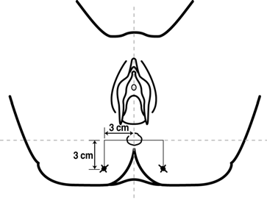
PROLİFT

Slide 30
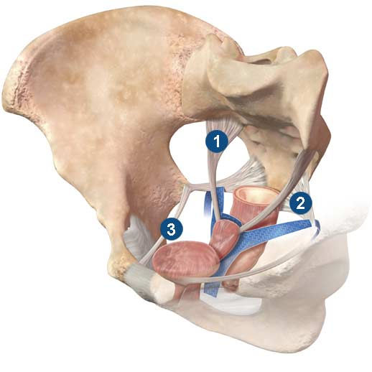
PROLiFT

Slide 31
Arka Duvar Cerrahisi (Sentetik Graft)
Çalışma | Greft/mesh | hastalar | Takip ay | Anotomik Kür% | Yorum
Dwyer&Kell | Polipropilen | 5 | 29 | 100 | 12 %mesh erozyon.1 rv fistül
Milani | Polipropilen | 31 | 17 | 100 | %6.5 mesh erozyon, %69 disparoni
Lim | Vypro(vikril + prolin mix | 90 | 6-12 hafta N=31 6ay | 98.8 87.5 | %7.8 mesh erozyon,12.9 6ayda
De Tayrac | Polipropilen | 26 | 23 | 92.3 | %12 mesh erozyon
Sand | Poliglaktin | 65 | 24 | 94 | Komp yok
Watson | Polipropilen | 9 | 29 | 89 | Komp yok

Slide 32
Arka Onarımda Biolojik Graftler
Otolog
Rektus Fasya
Fasya Lata
Dermis
Allograft(Kadavra)
Fasya Lata
Dermis
Xsenograft
Domuz
Barsak submukozası
Dermis
Sığır
Perikard
Dermis

Slide 33
Arka Duvar Cerrahisi (Biolojik Graft)
Çalışma | Greft/Mesh | Sayı | Takip (ay) | Anatomik Kür % | Yorum
Oster& Astrup | Otolog Dermis | 15 | 31 | 100 | 1 infeksiyon
Kohli& Miklos | Kadaverik dermal allograft | 43 | 13 | 93 | Greftle ilişkili komplikasyon yok
Dell& O’Kelly | Domuz Dermis( Pelvicol) | 33 | 12 | 100 | Greftle ilişkili komp likas yok
Altman | Domuz Dermis(Pelvisoft) | 29-23 | 12&36 ay | 62 &59 | Greftle ilişkili komplikasyon yok
Paraiso RKT | Porcine SIS | 31 Gel tamir 29 site sp. 28greft+sit spes tamir | 18 | 86geleneksel tamir 78 site spes tamir 54 greft li site sp | Greftle ilişkili komplikasyon yok

Slide 35
Biolojİk Mesh
Biolojik mesh yerleştirilmesi eğer klasik veya site spesifik tamir ilave edilmemiş ise yüksek nüks oranı ile birliktedir .Altman prospektif çalışmasında %38 muayene ile %52sinde defekografi ile nüks saptamışlardır.

Slide 36
Carey(2009) RKT de tip I polipropilen mesh ile onarımX kolporafiyi karşılaştırmış .İki grupta hayat kaitesi ,disparani ve de nova disparoni(%40X%27) açısından anlamlı fark bulunmamış.
Milani(2005) 31 kadında prolen mesh posterior onarım yapmış postoperatif seksüel aktif kadın oranında düşme (%55X%43) , disparoni oranında artma (%6X%43) .Sadece konstipasyon oranında düşme ( %45x %30) saptamışlardır.

Slide 37
Abdominal Sakrokolpopeksi
Vagen arka duvar defekti apikal prolapsus ile birlikte ise abdominal veya laparoskopik kolpopeksi uygulanabilir
Sacral kolpopeksi veya perineopeksi (mesh sakrumdan perineal body’ye kadar uzatılır)uygulanabilir.
Apikal prolapsusta mesh kullanımının etkin olduğuna dair çalışmaların güven düzeyi yüksek
%1-5.6 arasında mesh erozyonu bildirilmiş

Slide 38
Posterior IVS
Apikal prolapsus ile birlikte ise uygulanabilir
%21 oranında mesh erozyonu bildirilmiştir
Rektum yaralanması ischiorektal abse oluşumu rectovaginal fistül bildirilmiş.

Slide 39
Posterıor IVS

Slide 40
Vagen arka duvar cerrahisi Komplikasyonları
Kısa Dönem
Ağrı
Geçici Üriner retansiyon
Konstipasyon
Hematom
İnfeksiyon
İnklüzyon kisti
Fekal impaction
Anal inkontinans
Rectoperineal fistül
Rectovaginal fistül

Slide 41
Komplikasyonlar
Seksüel disfonksiyon
Francis ve Jefcoate prolapsus cerrahisi sonrası disparoni oranını %50 olarak bildirmiş.Bunların %60’ında vajen 1 parmak girecek kadar daraltılmış
Kahn ve Stanton ön ve arka onarım sonrası artmış veya de novo disparoni oranını %21 bulmuş ve levator plikasyonuna sekonder levator atofisi ve skar formasyonuna bağlamışlardırç

Slide 42
Komplikasyonlar
Arnold ve arkadaşları disparonide transvaginal ve endoanal yaklaşımda benzer oranlar bulmuş (%23 vs 21)
Weber prospektif çalışmada disparonide Burch onarım la birlikte ve ya sadece posterior kolporafiyi tek değişken olarak saptamış(2000)

Slide 43
Mesh KomplikasyonlarI
Mesh özelliklerine bağlıdır
Vajen veya rectum erozyonu
Mesh retraksiyonu(%11)
Skar dokusu oluşumu(Disparoni)
Alerjik reaksiyon
Abse
Başarısızlık

Slide 44
Mesh KomplikasyonlarI
Komposit mesh (poliglaktin+Polipropilen ) mesh ile Lim ve arkadaşları 3 yıl sonunda 75 olguda %27 de novo disparoni ,%30 mesh erozyonu,%21 nüks saptamışlardır.
IVS rectal erozyon rectovaginal fistül ve intraoperatif rectal yaralanma bildirilmiştir.

Slide 45
Sonuçlar
Vagen arka duvar cerrahisi ön onarımın tersine nüks oranı daha az .
Klasik yöntem ile başarı oranı %76-90 olarak bildirilmiş
Sentetik meshler ile % 7- 30 oranında mesh erozyonu bildirilmiştir.
Biolojik mesh ile onarımda yüksek nüks oranı bildirimiştir.

Slide 46
Vagen arka duvarda mesh kullanımının güvenli olduğuna dair yeterli veri yok.
Günümüz verilerine göre biolojik meshler fonksiyonel, defekasyona ait,seksüel sonuçlar açısından doğal tamire bir avantaj sağlamıyor.
Aynı şekilde absorbabl meshle tamire görede doğal doku ile tamir daha güvenli .Mesh erozyonu gibi yan etkilerden uzak

